Slide 1
Normas Vancouver
Comunicación Académica

Slide 2
Contenido
01
¿Qué son las normas Vancouver?
05
Tablas
02
Formato
06
Figuras
03
Estilo
07
Citas
04
Estructura
08
Referencias bibliográficas

Slide 3
01
¿Qué son las normas Vancouver?
En 1978 el Comité Internacional de Editores de revistas Médicas (ICMJE) creó un estilo uniforme para los manuscritos de revistas médicas, con el formato de referencias bibliográficas elaborado por la National Library of Medicine, denominadas estilo Vancouver.
Se conocen como tal porque el consenso de las normas fue llevado a cabo en Vancouver, Canadá.

Slide 4
Formato
02
Hoja
Carta (8-1/2”x11”= A4 Márgenes uniformes de 2,54 cm
Interlineado
Doble espacio en todo el manuscrito.
Tipo de letra
Time New Roman 12 puntos.
Verdana 12 puntos.
Arial 12 puntos.
Numeración de página
Páginas numeradas en números arábigos consecutivamente, empezando por la portada

Slide 5
Todas las páginas deben llevar cornisa, es decir, titulillo. No debe exceder de 50 caracteres, contando las letras, la puntuación y los espacios entre las palabras. Debe estar alineado a la izquierda y con mayúscula sostenida).
Dejar sangría de 0,5 entre párrafo y párrafo en la primera línea de cada uno.
Documento en idioma distinto al ingles o español se debe poner el idioma al final de la referencia.

Slide 6
₀₃ Estilo
Punto: latinas (et al.), abreviaturas (vol., ed.), separación entre campos de la referencia.
Coma: enumeración autores, separar partes descripción física n°, pp.
Dos puntos: subtítulos, lugar de edición:editor.
Puntuación
Comillas dobles: citas de menos de 40 palabras.
Paréntesis: encierra citas.
Corchetes: Insertar texto no literal [et al.], títulos traducidos.

Slide 7
Abreviaturas
Abreviatura |  | Significado |  | Abreviatura |  | Significado
Cf. |  | Compárese |  | C.N |  | Constitución Nacional
at. al. |  | Y otros |  | etc. |  | Etcétera
i. e. |  | Esto es |  | p.ej. |  | Por ejemplo
V.g. |  | Es decir |  | Vs. |  | Versus
Cap. |  | Capítulo |  | ed. |  | Edición
s.f |  | Sin fecha |  | p.(pp.) |  | Páginas
Las abreviaturas son permitidas en las citas y en el texto en general, cuando se use por primera vez un término que se quiera abreviar. Pero nunca se han de usar en la lista de referencias.

Slide 8
04
Estructura

Slide 9
Partes del trabajo
Preliminares
Cuerpo del trabajo
Se utiliza el método IMRYD con adicionales:
Introducción
Problema
Objetivos
Metodología
Resultados
Discusión
Conclusiones
Agradecimientos
Referencias
Anexos
Portada
Declaración de conflicto de intereses
Tabla de contenido
Lista de tablas
Lista de figuras
Lista de anexos
Glosario
Resumen y palabras clave

Slide 10
Portada
TITULILLO
1
2,54
Titulo
a 15 puntos en negritas, centrado y mayúscula sostenida
Todas las páginas deben llevar cornisa, titulillo que no exceda de 50 caracteres contando las letras, la puntuación y los espacios entre las palabras.
Autores
2,54
2,
54
Tipo de trabajo biomédico
El titulillo debe estar alineado a la izquierda y con mayúscula sostenida.
Director
Institución División Facultad Año
2,54

Slide 11
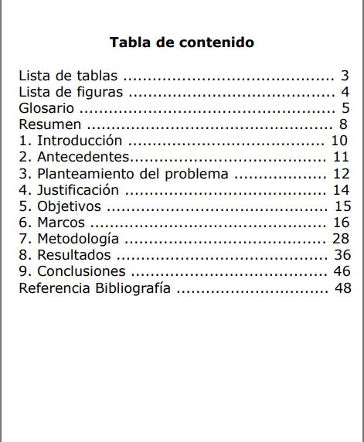
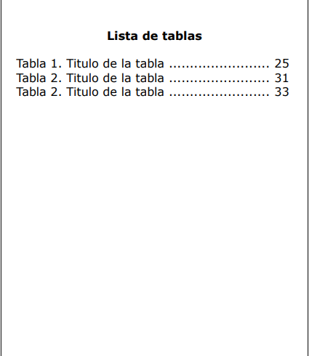
Tabla de contenido
Declaración de
conflicto de intereses
Lista de tablas
El ICMJE ha desarrollado un
modelo estándar.
Link: http://www.icmje.org/disclosur e-of-interest/
Cada revista o institución pueden diferir respecto al lugar donde se de esta información e incluso puede que no sea incluida.

Slide 12
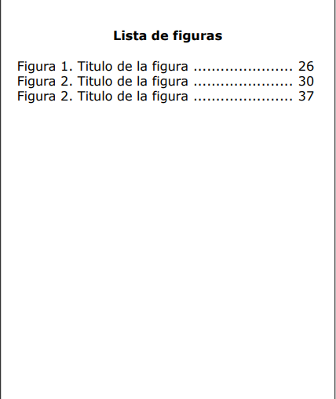
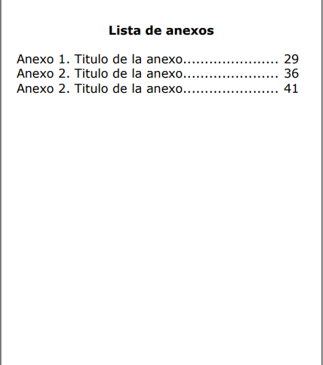
Tabla de contenido
Lista de figuras
Lista de anexos

Slide 13
Glosario
Resumen
Palabras clave
Se definen los términos cuando
sean necesarios.
También se puede incluir abreviaturas, siglas o acrónimos.
Los términos son organizados en
estricto orden alfabético.
El resumen proporciona el contexto o antecedentes del estudio, los procedimientos básicos (selección de los sujetos o animales de laboratorio que han participado, métodos de observación y métodos analíticos), los principales resultados, las conclusiones principales y las fuentes de financiación.
Identifican en forma rápida y exacta temas más importantes del trabajo.

Slide 14
Introducción
El problema
Objetivos
Se debe expresar el contexto o los antecedentes del estudio y enunciar el propósito especifico u observación.
Identifica el problema por observación o estudio, o por ambos.
Propósitos finales del trabajo.
General: precisa la finalidad de la investigación.
Específico: Ayudan a alcanzar el objetivo general.

Slide 15
Método
Resultados
Discusión
Debe incluir solamente la información que estaba disponible cuando se redacto el plan o protocolo del estudio, describiendo la selección de los sujetos objeto de observación o experimentación, la información técnica, así como los procedimientos con suficiente detalle que permita a otras personas reproducir el resultado.
Presentar los resultados siguiendo una secuencia lógica en el texto, tablas e ilustaciones, destancao en primer lugar los hallazgos más importantes.
Destacar los aspectos más novedosos e importates del estudio y las conclusiones que de ellos se deducen, contextualizandolos en el conjunto de las evidencias más accesibles.

Slide 16
Conclusiones
Se debe sintetizar los resultados de la investigación, de manera que se puedan apreciar los resultados obtenidos con el trabajo, de tal forma que se demuestre el logro de los objetivos trazados al inicio, deben estar adecuadamente sustentadas por el estudio téorico del proyecto y por los resultados presentados, de manera que resistan cuaquier análisis.
Referencias bibliográficas
Solo se han de incluir las nombrada dentro del texto del trabajo. También se pueden incluir aquellos documentos o información que requiere de una descripción detallada como:
Una prueba no publicada y su validación.
El formato del instrumento que empleó.
Una tabla detallada que no es posible incluir dentro del texto como tal, es decir, incluya apéndice si este ayuda a los lectores a comprender, evaluar o replicar el estudio.

Slide 17
Tablas
05
Tabla 2. Ejemplo de tabla para Normas Vancouver
JANUARY
FEBRUARY
MARCH
APRIL
PHASE 1
Doble espacio, hoja aparte.
Enumeración consecutiva y título.
Columnas encabezadas por títulos breves.
Notas a pie de tabla con las explicaciones
oportunas e identificados con símbolos: * †
‡ § || ¶ ** †† ‡‡. §§, ||||, ¶¶
Task 1
Task 2
Nota. * Ejemplo de tabla para Normas Vancouver. Aquí se indica un referencia.
Las notas pueden ser de tres tipos:
Nota general: califica, explica o proporciona información de toda la tabla. En esta se incluye cuando la tabla pertenece o tiene una autoría distinta a la propia.
Nota especifica: relaciona aspectos de una columna, fila o celdilla.
Nota de probabilidad: hace referencia a los valores p y por ende los resultados de las pruebas estadísticas.

Slide 18
06 Figuras
Este término incluye gráficos, fotografías, diagramas, mapas y dibujos.
Lleva numeración en números arábigos de acuerdo al orden de aparición en el texto.
El título de la figura va debajo de la misma, ideal en una línea.
Las figuras se incluirán en las referencias si son tomadas de alguna fuente de información publicada (libro, revista, internet, periódico, etc.)
Se menciona la fuente utilizada debajo de la figura, cuando la información es tomada o extraída de una
fuente bibliográfica.
Figura 3. Distribución de las enfermedades relacionadas con el agua según encuesta “Estudio sobre las actitudes, conocimientos y prácticas relacionadas con el agua. Apartadó, 2015”*

Slide 19
La presión sanguínea debe medirse en milímetros de mercurios, a menos que se especifique otra unidad. Para las medidas hematológicas, de química clínica, u otras, las revistas utilizan distintas unidades. Las medidas de longitud, altura, peso y volumen deberían darse en unidades métricas (metro, kilogramo o litro) o en los múltiplos o submúltiplos decimales.
 | NO OLVIDAR

Slide 20
 |  | 07
 | Citas
Citar significa dar crédito a una idea, pensamiento o frase, respetando los derechos de autor y evitando el plagio.

Slide 21
Tipos de citas
Cita directa textual breve
Es la idea que se transcribe textualmente.
EJEMPLO: “La cita textual directa breve, de menos de cinco renglones, se inserta dentro del texto entre comillas, y el número correspondiente se coloca al final, después de las comillas y antes del signo de puntuación” 6.
Cita directa textual extensa
Se escribe sin comillas en renglón aparte centrado a una sangría de 4 espacios a ambos lados, el tamaño de fuente de ser un punto menos que el texto corriente y el número de la cita se escribe al final.
EJEMPLO: Las preguntas cerradas son más fáciles de codificar y Preparar para su análisis. Asimismo, estas preguntas requieren un menor esfuerzo por parte de los encuestados. Estos no tienen que escribir o verbalizar pensamientos, sino únicamente seleccionar la alternativa que sintetice mejor su respuesta. Responde a un cuestionario con preguntas cerradas, toma menos tiempo (4).

Slide 22
Tipos de citas
Cita indirecta
Mención de la idea de un autor con palabras de quien escribe, va dentro del texto sin comillas; el número de la cita se escribe después del apellido del autor y antes de citar su idea.
EJEMPLO: Como dice Londoño (5) la mortalidad infantil conduce a empeorar la calidad de vida de Medellín.
Cita informal
Se refieren a observaciones no publicadas, tales como cartas, mensajes electrónicos, entrevistas, opiniones verbales y presentaciones en eventos. Estas observaciones no publicadas se utilizan cuando es necesario complementar información y se deben identificar en el texto por asterisco * y colocar una nota al pie de página.
EJEMPLOS:
* Tipo de comunicación, Nombre o institución, cargo, Ciudad, fecha.
** Entrevista con Jaime Álvarez, Médico fisiatra Fundación Santafé, Bogotá, 16 marzo de 2022.

Slide 23
Modelos de citación y referenciación

Slide 24
Cita dentro del texto
Las referencias deben estar numeradas consecutivamente siguiendo el orden en que se
mencionan por primera vez en el texto, utilizando números arábigos entre paréntesis.
EJEMPLO: The tendency to favour one eye over the other in perceptual or motor tasks is known as ocular dominance (1) or eye preference as a generic term (2). Although there are three criteria, which serve to define the eye dominance (3) and the most common is measuring the sighting dominance.
Si en una misma cita se incluyen varias referencias se incluirán varios números separados por comas cuando son solamente dos o si no son consecutivos. Si son más de dos referencias consecutivas se podrán conectar mediante un guion.
EJEMPLO: Modern scientific nomenclature really began with Linnaeus in botany (1), but other disciplines (2,3) were not many years behind in developing various systems (4-7) for nomenclature and symbolization.

Slide 25
Las citas de un autor se pueden realizar por un número o integrando el nombre del autor seguido de un número en el texto. Cuando en el texto se menciona un autor, el número de la referencia se pone tras el nombre de este. Si no se nombra al autor, el número aparecerá al final de la frase.
EJEMPLO: Los tumores pueden extenderse desde el pulmón a cualquier parte del cuerpo (1)…
Como indicó Lagman (2) los cuidados de la diabetes…
Si la obra tiene más de un autor se citará en el texto del primer autor et al.
EJEMPLO: Simona et al. (5) establecen que el principio.

Slide 26
Para citar una obra que no tiene un autor conocido, se debe usar lo que se denomina
“autor corporativo”. Por ejemplo, una corporación o una entidad.
EJEMPLO: El Ministerio de Salud (4) recientemente ha estimado que la hepatitis…
Algunos libros contienen capítulos escritos por diferentes autores. Cuando se cita el capítulo se citará al autor del capitulo no al editor literario o director de la obra.
EJEMPLO: Bell (3) identificó que las personas que sufren de diabetes mellitus 2 requieren unos cuidados alimentarios estrictos.

Slide 27
Referencias
Referencia Libro o folleto
ESTRUCTURA: Autor/es. Volumen. Edición. Lugar de publicación: Editorial; año.
EJEMPLO:
Murray PR, Rosenthal KS, Kobayashi GS, Pfaller MA. Medical microbiology. 4th ed.St.
Louis: Mosby; 2002.
ESTRUCTURA: Autor/es del capítulo. Título del capítulo. En: director/coordinador/ editor/ compilador del libro. Título del libro. Edición. Lugar de publicación: Editorial; año. Página inicial- final del capitulo.
Referencia capítulo de libro
EJEMPLO:
Meltzer PS, Kallioniemi A, Trent JM. Chromosome alterations in human solid tumors. En: Vogelstein B, Kinzler KW, editores. The genetic basis of human cancer. New York: McGraw-Hill; 2002. p. 93-113..

Slide 28
Referencia artículo de revista
ESTRUCTURA:
Autor/es. Título del artículo. Abreviatura Internacional de la revista. Fecha de publicación; Volumen (número): página inicial- final del artículo.
EJEMPLO:
Halpern SD, Ubel PA, Caplan AL. Solid-organ transplantation in HIV-infected patients.
N Engl J Med. 2002 Jul 25; 347(4): 284-7. Cited in PubMed; PMID 12140307.
ESTRUCTURA: País. Departamento o jurisdicción.
Referencia documentos legales
Nombre de la entidad que expidió el documento legal. Título de la ley/decreto/orden y motivo de expedición.
Nombre del Boletín Oficial, número (fecha de publicación).
EJEMPLO:
Colombia. Ministerio de la Protección Social. Ley 911 de 2004 por la cual se dictan disposiciones en materia de responsabilidad deontológica para el ejercicio de la profesión de Enfermería en Colombia; se establece el régimen disciplinario correspondiente y se dictan otras disposiciones. Diario Oficial, 45693 (Oct. 6, 2004)

Slide 29
Referencias de memorias de eventos
ESTRUCTURA:
Titulo del congreso, simposio, Seminario; Lugar y fecha de realización. Ciudad de publicación: Editorial, año de publicación.
EJEMPLO:
Congreso Internacional de Salud Pública: salud, ambiente y desarrollo. Medellín 2007 Nov 8-10. Medellín: Universidad de Antioquia, Facultad Nacional de Salud Pública; 2008.
Referencias artículo de periódico impreso o en internet
ESTRUCTURA:
Autor del artículo (si aparece). Título del artículo. Título del periódico. Fecha de publicación (año mes día), sección: página (columna)
EJEMPLO:
Giraldo JC. Decretos serán revisados por la Corte para establecer exequibilidad: se agudiza debate por reforma a la salud hecha bajo emergencia social. El Colombiano.
2010 ene 25; Sec Noticias Nacionales:1B (col 1).

Slide 30
Actas de conferencias, congresos, jornadas y simposios
ESTRUCTURA:
Autor/es. Titulo de la conferencia; año de publicación; Lugar de publicación: Editorial; año de publicación.
EJEMPLO:
Segundo Congreso Nacional de la Asociación Española de Vacunología. Las Palmas de Gran Canaria; 13-15 de Noviembre 2003. Madrid: Asociación Española de Vacunología; 2003.
Artículos de revistas científicas
ESTRUCTURA:
Autor/es. Titulo del artículo. Titulo abreviado de la publicación. Año; Volumen (número): páginas.
EJEMPLO:
Serrano Aparicio B, De la Torre Beldarraín MªL, García Lázaro R, Sanz Rubio C, Oliván Blázquez B, Pérez Palomares S et al. Efectividad de la punción seca en los puntos gatillo miofasciales en la lumbalgia crónica. Fisioterapia. 2005; 29(6): 270-277.

Slide 31
Diccionarios y obras de consultas
ESTRUCTURA:
Autor/es. Titulo del diccionario; año de publicación; Lugar de publicación: año de publicación. Editorial; página
EJEMPLO:
Real Academia Nacional de Medicina. Diccionario de Términos Médicos. 1ª ed.
Madrid: Médica Panamericana; 2011. Escoliosis; p. 623.
Tesis
ESTRUCTURA:
Autor/es. Titulo de la tesis [Tesis] Lugar; entidad académica. Año presentado.
EJEMPLO:
Muñoz García J. Estudio transversal de factores de riesgo cardiovascular en infantes del medio rural gallego [Tesis doctoral en Epidemiología] Santiago: Servicio de Publicación e Intercambio Científico, Universidad de Santiago; 1996.

Slide 32
Audiovisuales
Referencias CD-ROM
ESTRUCTURA:
Autor/es, apellidos e iniciales de los nombres. Título del cd-rom [CD-ROM]. Lugar de publicación: editor; año de publicación
EJEMPLO:
Anderson SC, Poulsen KB. Anderson’s electronic atlas of hematology [CD-ROM].
Philadelphia: Lippincott Williams & Wilkins; 2002.

Slide 33
Referencia película o video
ESTRUCTURA:
Autor/es. Título de la videocinta [video]. Lugar de edición: Editorial; año.
EJEMPLO:
Congreso Internacional de Salud Pública: salud, ambiente y desarrollo. Medellín 2007 Nov 8-10. Medellín: Universidad de Antioquia, Facultad Nacional de Salud Pública; 2008.
Referencia de blog
ESTRUCTURA:
Autor/es- nombre del blog. Titulo de documento [internet] Ciudad: Editor; Fecha de publicación [consultado año mes día] disponible en: URL.
EJEMPLO:
Holt M. The Health Care Blog. [Internet] San Francisco: Matthew Holt. 2003 Oct [Consultado 2012 Apr 19] Disponible en: https://thehealthcareblog.com/

Slide 34
Referencias
Comité Internacional de Directores de Revistas Médicas. Requisitos de uniformidad para manuscritos enviados a
revistas biomédicas: redacción y preparación de la edición de una publicación biomédica [Internet] [Consultado
2016 jul 11] Disponible en: http://www.metodo.uab.cat/docs/Requisitos_de_Uniformidad.pdf
Universitat Autonoma de Barcelona, Servei de Biblioteques. Citas bibliográficas según el modelo Vancouver
(Uniform Requirements for Manuscripts Submitted to Biomedical Journals): Ámbito de aplicación: Ciencias de la
Salud [Internet] [Consultado 2016 jul 22] Disponible en: https://ddd.uab.cat/pub/guibib/60727/mvancouver_a2014iSPA.pdf
Sanz Luengo M, Muñoz Serrrano C. Como presentar trabajos en Ciencias de la Salud: publica, citar … [Internet]
[Consultado 2016 jun 23] Disponible en: https://biblioteca.ucm.es/data/cont/docs/397-2015-01-15-
Publicar_citar_2015.pdf
National Library of Medicine. Uniform requirements for manuscripts submitted to biomedical journals: sample references [Internet] NLM; 2009
aug 28 [Consultado 2010 Mar 5] Disponible en: http://www.nlm.nih.gov/bsd/uniform_requirements.html
Organización Internacional de Normalización; Silva Carreño M, traductor. Norma internacional ISO-60: documentación, referencias bibliográficas [Internet] 12a ed. Valparaiso: Pontificia Universidad Católica [Consultado 2010 Mar 8] Disponible en: http://biblioteca.ucv.cl/herramientas/citasbibliograficas/iso690/iso690.htm
Universidad de Sao Paulo. Facultad de Saúde Pública. Guia de apresentacao de teses. 2.ed. Sao Paulo: Biblioteca, Centro de Informacao e Referencia; 2006. Universidad de Málaga, Biblioteca Universitária. Normas de Vancouver: guia breve cómo citar y elaborar referencias bibliográficas según las normas de Vancouver [Internet] [Consultado 2016 may 27] Disponible en: http://www.sld.cu/galerias/pdf/sitios/histologia/normas-vancouver-buma-2013-guia-breve.pdf
Revista Cubana de salud Pública. Requisitos de uniformidad par amnuscritos enviados a revistas biomédicas: redacción y preparación de la edición de una publicación biomédica. [internet] [consultado 2021 marzo 15] Disponible en: https://www.redalyc.org/articulo.oa?id=21422359014

